Slide 1
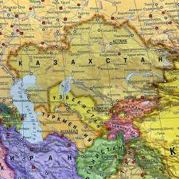

Интерактивный тренажер
по географии
Тема:«Экономические районы Казахстана»
Автор презентации- Кульниязова Мадина Илимусовна
Место работы –Долинская ОСОШ
Теректинского района ЗКО
Должность- учитель географии
Квалификационная категория-первая

Slide 2
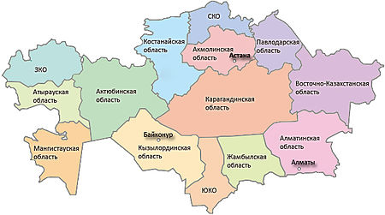


Slide 3
Юные друзья!
Экономическим районом называют отдельную часть страны, сформированную в результате территориального разделения труда и отличающуюся по специализации и комплексному развитию хозяйства. Известный ученый Н.Н.Баранский выделил на территории Казахстана пять районов. Каждый экономический район, объединяя несколько областей, формирует на территории три группы отраслей хозяйства: специализированные, вспомогательные, обслуживающие.
Предлагаю вам изучить экономические районы нашей Республики.

Slide 4

Инструкция
Учебный тренажер содержит темы по разделу «Экономические районы». В меню вы можете выбрать нужную вам тему кликнув на нее мышкой, где вы сможете получить теоретические знания по данной теме, затем вы сможете выполнить тест и ответить на вопросы по пройденной теме. Если вы затрудняетесь ответить на вопросы или хотите проверить себя, вам представится помощь, для этого сделайте щелчок на . Выполняя тесты при верном ответе на слайде появляется знак , если ответ неверный появляется знак . Кликнув мышкой на фигуру на экране появится карта с необходимой информацией. Если вы решили завершить работу переходите в меню, а далее выход.
Ответ
+
-
меню

Slide 5
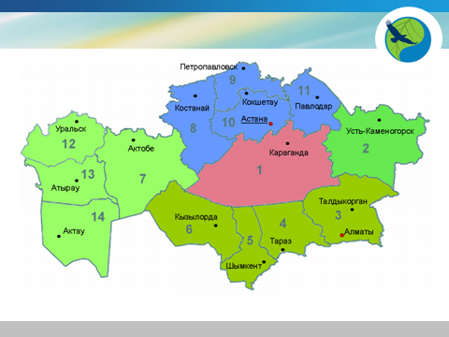



Slide 6

Экономические районы Казахстана
Каждый экономический район, объединяя несколько областей, формирует на территории три группы отраслей хозяйства: специализированные, вспомогательные, обслуживающие.
Казахстан состоит из пяти крупных экономических районов:
Северный Казахстан : развиты зерновое хозяйство, добыча железной руды и каменного угля, машиностроение, производство нефтепродуктов и ферросплавов, энергетика.
Восточный Казахстан: цветная металлургия, энергетика, машиностроение и лесное хозяйство.
Западный Казахстан: крупнейший нефтегазодобывающий регион.
Центральный Казахстан: черная и цветная металлургия, машиностроение, животноводство.
Южный Казахстан: хлопок, рис, шерсть, зерно, фрукты, овощи, развиты цветная металлургия, приборостроение, легкая и пищевая промышленность, рыбное и лесное хозяйство.
Тесты
Вопросы
меню

Slide 7



Slide 8



Slide 13
№1
№3
№2
№4

Slide 14
. Крупный индустриальный город, в народе называемый «шахтерской столицей»:
Караганда
Ответ

Slide 15
Единственный регион Казахстана, который имеет морские транспортные магистрали, связывающие его с Ираном, Азербайджаном и Россией:
Западный
Ответ

Slide 16
Самый безводный регион страны:
Центральный
Ответ

Slide 17
Крупный водоем Казахстана, славится уникальными рыбными богатствами, особенно осетровыми (белуха, осетр, севрюга и др.)
Каспийское море.
Ответ

Slide 18
Территории, которые отличаются друг от друга своей специализацией, географическим положением, природными и трудовыми ресурсами:
1
Экономические районы.
+
2
Административные единицы.
-
3
Природные зоны.
-
4
Экономические зоны. .
-

Slide 19
Количество экономических районов Казахстана:
1
4
-
2
9
-
3
5
+
4
14
-

Slide 20
Самая крупная по площади область Казахстана:
1
Карагандинская.
+
2
. Актюбинская.
-
3
Западно-Казахстанская
-
4
Павлодарская.
-

Slide 21
Самый высокоурбанизированный район страны, где доля городского населения составляет более 83 %:
1
Восточный.
-
2
Западный.
-
3
Южный.
-
4
Центральный.
+

Slide 22
Главными отраслями специализации Центрального Казахстана являются:
1
Горнодобывающая, металлургическая, угольная.
-
2
Топливно-энергетическая, металлургическая.
+
3
Металлургическая, химическая.
-
4
Машиностроение, легкая и пищевая.
-

Slide 23
Экономические районы, с которыми граничит Восточный Казахстан:
1
Северный, Центральный, Южный.
+
2
Северный. Центральный.
-
3
Западный, Южный.
-
4
Центральный, Южный.
-

Slide 24

До новых встреч!

Slide 25
Ресурсы:
www.google.kz/
http://moxnpn.ru/kazakhstan/77-ural.html
iubavyshka.ru/photo/4-0-9110
http://paleokazakhstan.com/paleozoy.php
www.ipdn.ru
kz.ambuba.com
Литература:
Социально-экономическая география Казахстана Атамура, 2004. БейсеноваА., Карпеков К.
Социально-экономическая география Казахстана Алматы, 2004. Есназарова У.А.

